Slide 1

Thiết kế phần mềm dựa trên mã nguồn mở
Nhóm 9 :
Hoàng Thiên Vũ
Phạm Minh Sáng
Nguyễn Văn Thành
Nguyễn Trọng Kính
GVHD : Phạm Thị Quỳnh Trang

Slide 2


PPT Great
Numpy Library

Slide 3
1. Tổng quan về thư viện Numpy

Slide 4

1. Tổng quan về thư viện Numpy
NumPy (numeric python) - một thư viện mạnh mẽ đã cách mạng hóa cách chúng ta làm việc với dữ liệu số trong Python.
NumPy cung cấp một bộ công cụ mở rộng để làm việc với mảng và ma trận, khiến nó trở thành một công cụ thiết yếu cho các nhà khoa học, nhà nghiên cứu và nhà phân tích dữ liệu.

Slide 5
1. Tổng quan về thư viện Numpy
Tốc độ xử lý nhanh và mức sử dụng bộ nhớ hiệu quả khiến nó trở thành lựa chọn phổ biến cho những người làm việc với bộ dữ liệu lớn.
Vì vậy, cho dù đang làm việc trong lĩnh vực tài chính, kỹ thuật hay bất kỳ lĩnh vực nào khác liên quan đến dữ liệu số, NumPy là công cụ bắt buộc phải có trong bộ công cụ của bạn.

Slide 6
2. Lịch sử phát triển

Slide 7
2. Lịch sử phát triển
Năm 1995
Năm 2000
Năm 2006
NumPy bắt đầu dưới tên "Numeric" bởi Jim Hugunin. Ban đầu, nó được tạo ra như một phần của dự án tên là "Numeric" để cung cấp hỗ trợ cho tính toán số học trong Python.
Numeric đã phát triển một cộng đồng người sử dụng đáng kể, nhưng có sự bất đồng trong việc quản lý và phát triển dự án. Travis Oliphant, một người sáng lập công ty Enthought, đã thấy tiềm năng của Numeric và quyết định tham gia để giúp cải thiện và duy trì nó.
Travis Oliphant và Robert Kern đã tạo NumPy dựa trên Numeric, đưa ra các cải tiến và sửa lỗi quan trọng. NumPy đã trở thành một thư viện quan trọng cho tính toán số học và tính toán khoa học trong Python.

Slide 8
2. Lịch sử phát triển
Năm 2011
Năm 2015
Những năm sau này
NumPy đã đạt phiên bản 1.6.0 và tiếp tục phát triển đáng kể. Nó đã trở thành một phần quan trọng của hệ sinh thái khoa học dữ liệu Python cùng với các thư viện như SciPy, Matplotlib và Pandas.
NumPy đã chuyển đổi sang việc sử dụng Git và GitHub để quản lý mã nguồn và kỹ thuật phát triển. Điều này đã tạo điều kiện thuận lợi hơn cho sự đóng góp từ cộng đồng.
NumPy tiếp tục phát triển và cải thiện, với việc thêm nhiều tính năng mới và cải tiến hiệu suất. Nó đã trở thành một trong những thư viện quan trọng nhất trong việc xử lý dữ liệu số học và khoa học trong Python.

Slide 9
3. Ứng dụng của thư viện Numpy

Slide 10
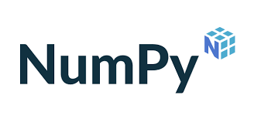
3. Ứng dụng của thư viện Numpy
Thư viện NumPy trong Python là một thư viện mã nguồn mở mạnh mẽ và phổ biến được sử dụng chủ yếu cho tính toán số học và thống kê. NumPy cung cấp các cấu trúc dữ liệu và hàm số để làm việc với mảng và ma trận số học một cách hiệu quả.

Slide 11
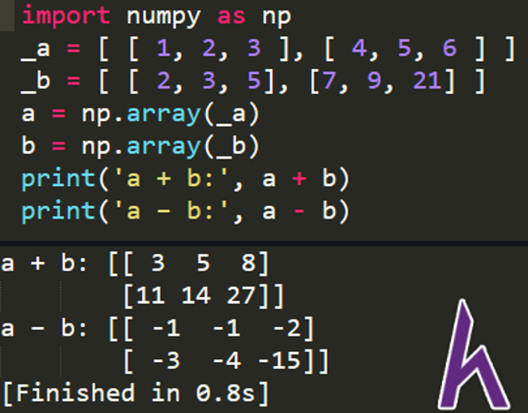

Một số ứng dụng phổ biến của Numpy
Xử lí dữ liệu mảng
Tính toán số học và thống kê
Biến đổi dữ liệu và xử lí mảng
Tích hợp với các thư viện khác.
Mô phỏng tính toán toán khoa học
Xử lí hình ảnh và âm thanh

Slide 12
4. Ví dụ

Slide 13
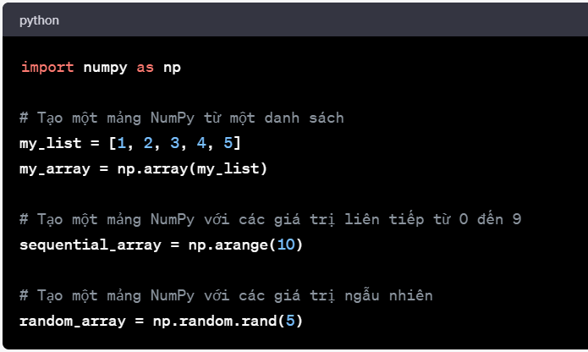
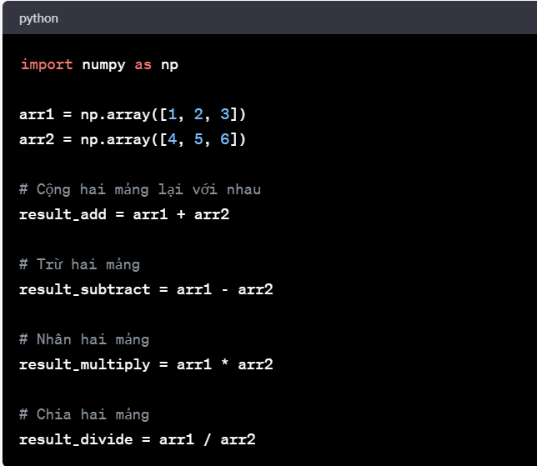
Dưới đây là một số ví dụ cơ bản về việc sử dụng thư viện NumPy trong Python để thực hiện các phép tính và xử lý dữ liệu mảng:
1. Tạo một mảng NumPy:
2.Thực hiện các phép tính trên mảng NumPy:

Slide 14
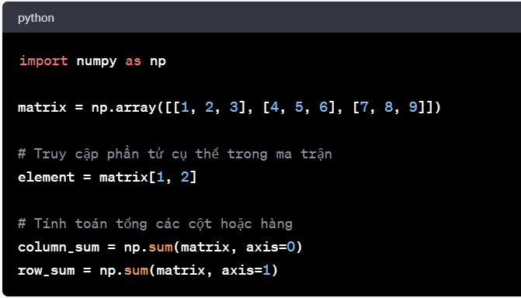
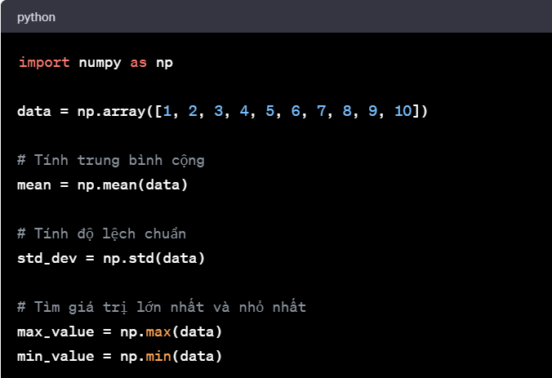
3. Làm việc với ma trận NumPy:
4. Tính toán thống kê trên mảng NumPy:

Slide 15


